Slide 1
На предыдущих лекциях
Подходы к выделению логических модулей и подсистем
Layers
Подходы к распределению компонентов по физическому оборудованию
Multi-tier
Map-Reduce
Шаблоны взаимодействия компонентов
Pipe&Filter
Broker
Client-Server
P2P
SOA
Pub-Sub

Slide 2
Прикладные архитектурные шаблоны
Суровая реальность против красивой теории
Продолжим говорить о типовой трехуровневой модели
Рассмотрим объекты, населяющие слои, поближе
Выясним, какие объекты хранят данные и «ходят» между слоями
И даже будем местами «учиться плохому» (нет)
Рассмотрим классические шаблоны организации пользовательского интерфейса (MVC, MVVM)
Попробуем рассмотреть более сложные архитектурные подходы, такие как CQRS.

Slide 3
Многослойная архитектура (Layers)
Пользователи
Слой представления
Приложение
Меню
Редактор
Просмотрщик
Слой бизнес-логики
Запись
Контроллер обработки
Репозиторий
Слой доступа к данным
Контроллер работы с файлом
Файловая система

Slide 4
Модель и бизнес-логика
ОО-программа представляет собой модель предметной области, составленную из набора объектов
Каждый объект призван моделировать реальную сущность моделируемого мира, ее свойства и поведение
Модель объединяет объекты и организует их взаимодействие
Классический ОО-подход говорит о том, что данные и логика работы с ними должны быть объединены (инкапсулированы) в одном объекте
На практике это не всегда удобно:
часть логики работы с данными может сильно видоизменяться в течении жизненного цикла системы
Вспоминаем мотивацию паттернов Стратегия, Посетитель и т.д.
часть логики может оказаться невозможным привязать к какой-либо моделируемой сущности (актор может оказаться вне границ моделируемой системы)
Вспоминаем принцип GRASP «Чистая выдумка»

Slide 5
Модель и бизнес-логика
Выход – чёткое разделение логики работы с сущностью на
То , что сущность делает всегда и самостоятельно – это методы сущности
Клонирование, сравнение, валидация, вычислимые элементы состояния, сериализация/десериализация
Обычно тесно связаны со структурой данный сущности, в том числе приватной
То, что можно сделать с сущностью в рамках системы – это методы бизнес-логики системы
Реализация специфичных для функциональности разрабатываемой системы сценариев работы с сущностями
Работают только с публично доступными данными сущности
Итого:
Сущности, формирующие Модель, содержат данные и самую базовую логику работы с этими данными
Бизнес-логика вынесена в отдельные Контроллеры, отделенные от Модели и способные развиваться независимо.
Дьявол в деталях
DDD как один из полюсов, Анемичная модель как другой

Slide 6
Жизненный цикл сущности
Типичный ЖЦ сущности:
Создание сущности
Создание объекта в памяти
Сохранение в персистентном хранилище
Использование сущности
Поднятие сущности из хранилища в объект
Участие объекта в бизнес-процессах
Модификация объекта
Сохранение измененного объекта в хранилище
Уничтожение сущности
Уничтожение данных в хранилище
В типичном сценарии сущность постоянно существует лишь в персистентном хранилище
В память она обычно поднимается для участия в бизнес-процессах
Это не исключает возможности временного кеширования сущностей в памяти приложения, но это вспомогательный сценарий.

Slide 7
Анемичные сущности (DTO)
Анемичная сущность
объект, содержащий данные, описывающие некую сущность предметной области, но не содержащий никакой бизнес-логики, связанной с сущностью (валидации данных, вычислений, бизнес-правил и т.п.).
Впервые описан Фаулером в качестве антипаттерна (нарушение принципов ООП).
На практике же используется довольно широко, играя роль объекта, передающего данные о сущности между модулями приложения.
DTO – Data Transfer Object. Легкость передачи.
Стандарт именования – ИмяСущности.
Student, Account, GameObject, etc.

Slide 8
Анемичные сущности (DTO)
Анемичная сущность:
Class Student
{
public int Number { get; set; }
public string Name { get; set; }
}
Полноценная сущность
class Student
{
public int Number { get; set; }
public string Name { get; set; }
public Student(int number , string name, Date dob)
{
if (number <= 0) {throw new ArgumentOutOfRangeException(nameof(number)); }
if (name <= “”) { throw new ArgumentOutOfRangeException(nameof(name)); }
Name = name;
Number = number;
}
public override string ToString(){ return Number.ToString()+Name; }
}

Slide 9
Шаблон Контроллер (из GRASP)
Проблема
Кто должен отвечать за получение и координацию выполнения системных операций, поступающих от уровня интерфейса пользователя?
Решение
Присвоить эту обязанность классу, удовлетворяющему одному из следующих условий.
Класс представляет всю систему в целом, корневой объект, устройство или важную подсистему (фасадный контроллер).
Класс представляет сценарий некоторого варианта использования, в рамках которого выполняется обработка этой системной операции (контроллер варианта использования или контроллер сеанса).
В примерах прошлых занятий класс Игры (Game) и был примером контроллера.

Slide 10
Контроллеры в приложении
Слой бизнес-логики обычно формируется как набор контроллеров, реализующих сценарии бизнес-логики приложения
Стандарт именования контроллеров – ИмяСущностиController или ИмяСущностиManager
Контроллер содержит набор методов для работы с сущностью, это могут быть
базовые CRUD-операции
реализация бизнес-процесса в целом
Методы контроллеров используют в качестве параметров и возвращаемых значений сущности (или контейнеры, содержащие сущности)

Slide 11
Шаблон CRUD
Контекст
Любое приложение в конечном итоге работает с какими-либо данными. Данные обычно моделируют какие либо сущности реального мира.
Задача
Как организовать простой, понятный и непротиворечивый интерфейс (как пользовательский, так и межкомпонентный) для работы с информационными моделями сущностей так, чтобы на его основе можно было собрать реализацию всех необходимых сценариев?
Решение
CRUD – сокращение от CREATE, READ, UPDATE, DELETE
Набор базовый операций над сущностями, который должна реализовывать система и становится интерфейсом этой системы.

Slide 12
CRUD
Элементы
Сущность – объект, моделирующий какую-либо сущность предметной области
Контроллер/менеджер – объект, реализующий набор CRUD-операций над сущностью
Ограничения
Бизнес-логика и используемые протоколы могут накладывать ограничения на набор операций (например, может быть запрещено или нереализуемо удаление сущностей)
Трудности
Не всегда оправдано выставление наружу полного набора сущностей и примитивных операций над ними

Slide 13
Пример контроллера
class StudentController
CRUD-операции
void Create(Student s);
Student Read(int number);
void Update(Student s);
void Delete(Student s);
Сценарии бизнес-логики
void Expel(Student s, string reason);
void Expel(int studNumber, string reason);
void Enroll(Student s, Group g);
void Enroll(int studNumber, int groupNumber);

Slide 14
Слой доступа к данным
Итак, мы уже выяснили, что между слоями приложения данные передаются в виде сущностей и хранятся в контейнерах, но постоянно хранятся в персистентном (постоянном) хранилище.
Обычно этого какого-то рода БД (SQL, NoSQL, какая угодно)
Для работы с хранилищем существует слой доступа к данным и различные шаблоны доступа к данным. Шаблонов таких довольно много, но на практике чаще всего используются 2.5:
Active Record – популярный, но спорный шаблон, нарушающий изоляцию слоев и другие принципы проектирования
Data Mapper – классический шаблон связи с хранилищем
Repository – усложненный вариант Data Mapper
Чаще всего используется некий гибрид последних двух, гордо носящий имя Репозитория. Отсюда и 2.5 шаблона ☺

Slide 15
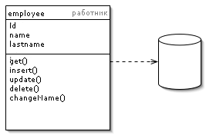
Шаблон Active Record
Один объект управляет и данными, и поведением.
Большинство данных объекта постоянны и их надо хранить в БД.
Этот паттерн использует наиболее примитивный подход – реализацию логики доступа к данным в объекте сущности.
Объект является "обёрткой" одной строки из БД и включает в себя доступ к БД и логику обращения с данными.
Пример: сущность "Студент" может содержать как данные о студенте, так и методы CRUD, работающие напрямую с БД
Некоторыми рассматривается как антипаттерн
Нарушает SRP (Принцип единой отвественности из SOLID)
Мешает тестированию кода
В целом – применим только в простых системах типа «форма для отображения/редактирования данных в БД», где пользуется популярностью.

Slide 16
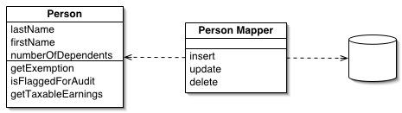
Шаблон Data Mapper
Объектные и реляционные БД используют разные способы структурирования данных.
Указатели, контейнеры, наследование – моделируются в БД сложнее
Так что объектная и реляционная схемы не идентичны, тем не менее, необходимость в обмене данными между ними – необходима.
Если же объект знает о реляционной структуре — изменения в одной из структур приведёт к проблемам в другой.
Data Mapper — это программная прослойка, разделяющая объект и БД.
Его обязанность — пересылать данные между ними и изолировать их друг от друга.
При использовании Data Mapper'а объекты не нуждаются в знании о существовании БД. Они не нуждаются в SQL-коде, и (естественно) в информации о структуре БД.
Сам объект-Mapper неизвестен объекту.

Slide 17
Шаблон Repository
Репозиторий – Data Mapper «на стероидах»
Добавляет слой абстракции, экспонирующий интерфейс обычного контейнера, реализация которого работает с хранилищем
Объект помещается внешним клиентом в репозиторий, как в контейнер, а Репозиторий записывает его в БД
Аналогично происходит чтение, итерирование, удаление и т.п.
Репозиторий может реализовывать дополнительное кеширование данных в памяти
Репозиторий может получать на вход сложное декларативное описание критериев поиска объектов, конструировать по нему сложные запросы к хранилищу, и исполнять их, возвращая подходящие данные.

Slide 18
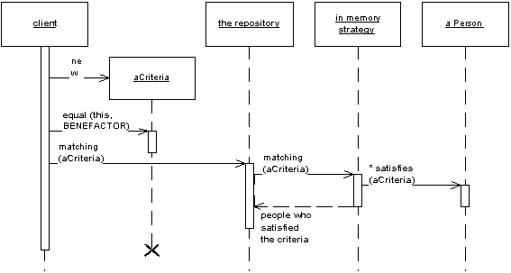
Шаблон Repository

Slide 19
Слой доступа к данным
Обычно используются шаблоны Data Mapper или Репозиторий (той или иной сложности)
сlass StudentRepository
Базовые CRUD-операции
void Create(Student s);
Student Read(int number);
void Update(Student s);
void Delete(Student s);
Более сложные операции
List<Student> FindByName(string name);
List<Student> FindBySearchCriteria(List<Criterion> criteria);
Есть готовые решения – библиотеки ORM (Object-Relational Mapping)
Entity Framework (EF) для .NET
Hibernate/Nhibernate для Java/.NET
И другие (их немало)

Slide 20
Слой представления
Задача слоя представления – представить данные модели в удобном для клиента виде
Клиент может быть разный:
Человек – для него строится UI (User Interface)
Диалоговый (CUI, боты)
Графический (GUI)
Простой Веб-интерфейс (server-side WebUI)
Другие системы – для них строится API (Applicative Programming Interface)
Интеграция с внешними системами
Мобильные приложения, котоыре уже взаимодействуют с пользователем
Продвинутый веб-интерфейс (SPA WebUI)
Принцип действия же слоя представления остается тем же самым:
передавать данные модели клиенту, а ввод клиента – модели.

Slide 21
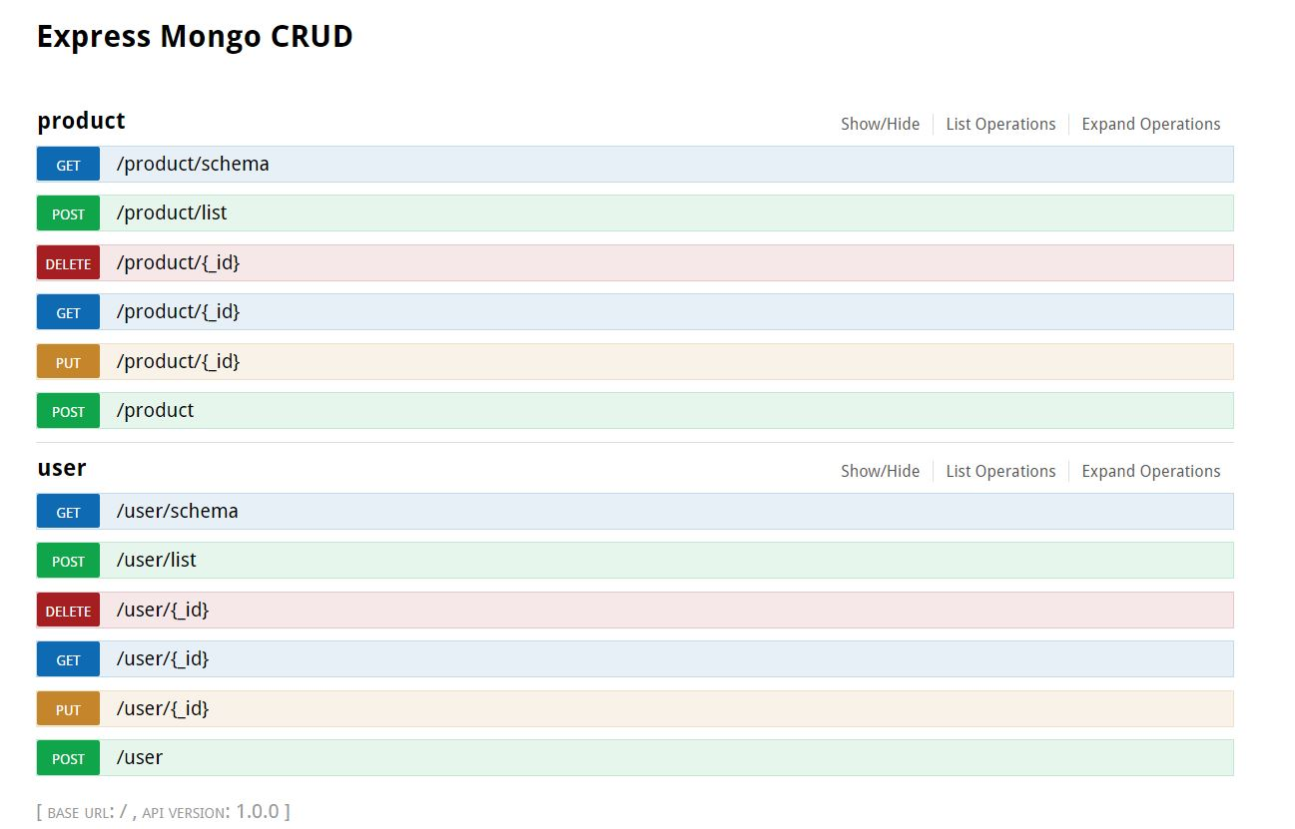
CRUD и REST API
Часто CRUD-подход используется в рамках REST API
REST = REpresentational State Transfer
Архитектурный стиль построения веб-сервисов на базе протокола HTTP
Объект (или контейнер, набор объектов), с которым производятся действия, идентифицируется через URL HTTP-запроса.
CRUD-методы реализуются в виде методов протокола HTTP
POST = CREATE
GET = READ
PUT/PATCH = UPDATE
DELETE = DELETE
Сам объект при передаче может быть представлен как угодно (обычно – JSON, XML или другие протоколы сериализации)

Slide 22
Диалоговый интерфейс пользователя
Характерен для консольного интерфейса или ботов
Основное действующее лицо – контроллер диалога
Может быть несколько, управление между которым передается в результате команд пользователя, например
контроллер главного меню,
контроллер просмотра списка студентов
Контроллер редактирования студента
Принцип действия контроллера – в цикле, до получения команды на окончание работы (передачу управления):
Задает вопрос о следующем действии пользователю
Распознает его ответ и вызывает соответствующий метод контроллера бизнес-логики (который, в свою очередь, вызывает слой доступа к данным), возвращающий сущность(-ти).
Выдает результат пользователю в удобном для пользователя виде
Выдает пользователю список дальнейших доступных команд

Slide 23
Графический интерфейс пользователя
Характерен для десктопных и мобильных приложений
Есть и веб-реализации, не слишком удачные (WebForms)
Основное действующее лицо – элемент интерфейса.
примитив графического интерфейса пользователя, имеющий стандартный внешний вид и выполняющий стандартные действия.
Другие названия: элемент управления, виджет (widget), контрол (control)
Каждый тип элемента управления (форма, поле ввода, кнопка и т.п.) моделируется отдельным классом (Form, TextBox, Button etc.)
Реализует функциональность отрисовки и приема ввода от пользователя.
Обычно используются стандартные библиотечные реализации
Каждый конкретный экземпляр элемента управления (например, форма редактирования студента, поле ввода имени и кнопка «ОК») моделируются отдельным экземпляром объекта.
Реализует хранение специфичных данных экземпляра элемента управления – расположение, размер, состояние и т.п.
«Если класс один на все кнопки, как мне реализовать индивидуальную реакцию на нажатие каждой кнопки?»

Slide 24
Обработка ввода пользователя
Чтобы развязать общий класс и конкретное поведение каждого его экземпляра используются либо шаблон «Наблюдатель» (Observer)
Класс элемента управления при получении действия от пользователя генерирует соответствующее событие
При создании каждого экземпляра элемента управления на нужное событие подписывается индивидуальный обработчик, реализующий логику реакции на событие
Либо шаблон «Шаблонный метод» (Template Method)
В методе базового , библиотечного класса элемента управления, обрабатывающем действие пользователя, предусматривается вызов метода-зацепки (hook, хук), имеющего в этом классе пустую реализацию
Экземпляр класса элемента управления создается не от базового, библиотечного класса (Form), а от производного, пользовательского класса (Form1), который переопределяет нужный метод-зацепку так, чтобы реализовывать в нем нужную логику реакции на действие пользователя

Slide 25
Функционирование элемента управления
При создании экземпляра элемента управления:
В поля записывается его начальное состояние
Определяется логика реакции на действие пользователя
через подписку на событие или метод-зацепку
Вызывается отрисовка
Проходя по всему дереву дочерних элемента управления
При действии пользователя срабатывает логика его обработки, обычно включающая в себя:
Вызов соответствующего контроллера бизнес-логики с передачей ему данных введенных пользователем в этот или другие элементы управления
Контроллер в свою очередь, вызывает слой доступа к данным), возвращающий сущность(-ти) из хранилища
Получение сущности(-тей) от контроллера и запись их свойств в соответствующие свойства себя или других элементов управления.
Изменение свойств элементов управления вызывает их перерисовку.

Slide 26
Собираем вместе
//слой представления
StudentEditor.ButtonFind.OnClick()
string name = StudentEditor.TextBotStudName.Text;
Student s = StudentController.FindFistByName(name); //слой бизнес-логики
return StudentRepository.FindFistByName(name).FirstOrDefault; //слой доступа к данным // используя нужную библиотеку работы с БД выполнить
SELECT Number, Name from STUDENT WHERE Name = %name%
StudentEditor.TextBotStudName.Text = s.Name;
StudentEditor.TextBotStudNumber.Text = s.Number;

Slide 27
Проблемы классической модели элементов управления
Нарушение SRP (принцип единой ответственности SOLID)
элемент управления занимается как взаимодействием с пользователем (отрисовка данных и обработка ввода пользователя), так и реализацией логики работы интерфейса (реакция на конкретное действие над конкретным элементом управления, специфичное для данной системы)
Сильное зацепление
В силу необходимости отрисовки элемент управления должен знать специфичные для этого данные – координаты отрисовки, размеры родительского и дочерних элементов, режимы относительного выравнивания, отступы, шрифтовую и цветовую схемы и т.п.
В силу необходимости реализации конкретного действия, элемент управления должен знать об объектах нижележащих слоев (БЛ, сущности).
Следствие
Затрудняется модификация кодовой базы – изменения в визуальном расположении элементов управления затрагивают файлы с классами и наоборот.
Затрудняется тестирование кода – логика жестко привязана к элементам пользовательского интерфейса и фреймворку обработки действий пользователя.

Slide 28
MVC (Model-View-Controller, Модель-Представление-Контроллер)
Контекст
UI – наиболее часто меняющаяся часть интерактивного ПО, поэтому необходимо обеспечить возможность изменения UI затрагивания других компонентов системы.
Пользователи часто хотят рассматривать одни и те же данные с разных перспектив (таблицы, графики, и т.п.), и такие разные представления должны отражать текущее состояние данных
Задача
Как отделить UI от функциональности приложения, при этом обеспечив его реакцию как на действия пользователя, так и на внешние изменения данных?
Как обеспечить тестируемость логики сценариев работы пользователя?
Решение
Паттерн MVC делит функциональность приложения на 3 компонента:
Модель, содержащая данные приложения
Представление (View), которое отображает пользователю нужный аспект данных модели, и взаимодействующее с пользователем
Контроллер, который является посредником между Моделью и Представлением и управляет уведомлениями об изменениях состояния

Slide 29
MVС
Элементы
Модель – представление данных или состояния приложения, непосредственно содержит бизнес-логику или предоставляет интерфейсы для использования себя ею.
Представление (View) – UI-компонент, отображает данные пользователю и организует возможность приема ввода от пользователя.
Контроллер – управляет сценариями взаимодействия между Моделью и Представлением, переводя действия пользователя в Представлении в операции над Моделью и обновляя представление, когда это необходимо.
Отношения
Уведомление – все компоненты обмениваются уведомлениями об изменениях своего состояния
Ограничения
Должны существовать не менее 1 экземпляра каждого компонента
Модель не должна инициировать взаимодействие с контроллером
Трудности
Может вносить лишнюю сложность для простых интерфейсов
Не всегда однозначно и чисто реализуется фреймворками.

Slide 30
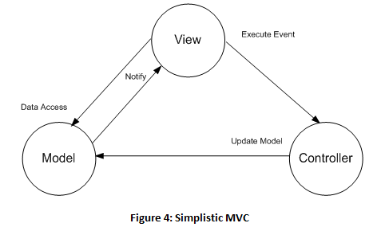
Классический MVC
Ничего не напоминает?

Slide 31
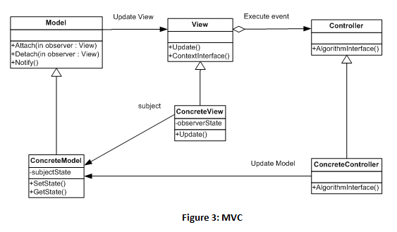
Классический MVC

Slide 32
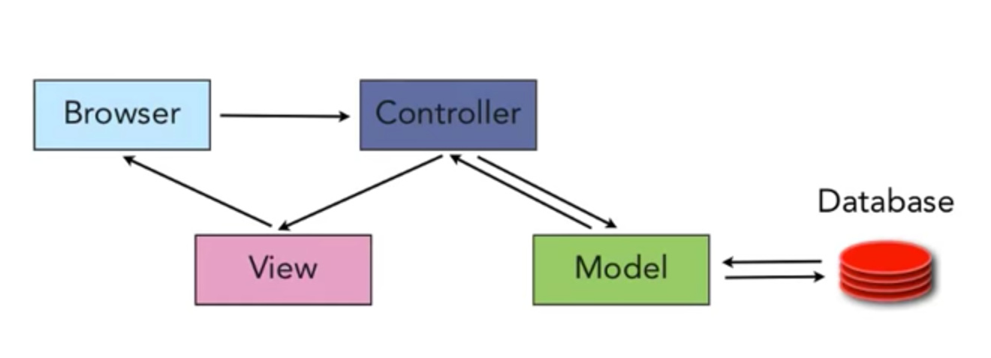
MVC в вебе
Модель
Работает на стороне сервера
Хранит и обрабатывает объекты предметной области
Контроллер:
Работает на стороне сервера
Генерирует веб-страницу Представления, используя данные из Модели
Обрабатывает HTTP- запросы со страницы Представления, инициируя изменения в модели
Представление:
Работает на стороне клиента
Отображает данные, выданные контроллером и обрабатывает пользовательский ввод, отсылая HTTP-запросы на контроллер.

Slide 33
MVVM – (Model-View-ViewModel) Модель-Преставление-МодельПредставления
Исходный вопрос – как и где хранить состояние Представления?
Вышеописанные проблемы классической модели, объединяющей в одном классе данные о визуальном образе элемента интерфейса и его состояние/поведение.
Новая декомпозиция:
Представление не содержит кода вообще и строится дизайнером, а не разработчиком.
Новая сущность Модель Представления хранит данные состояния Представления.
Привязка визуальных элементов Представления к этим данным осуществляется фреймворком.
Тут же определяются команды, меняющие данные в Модели.

Slide 34
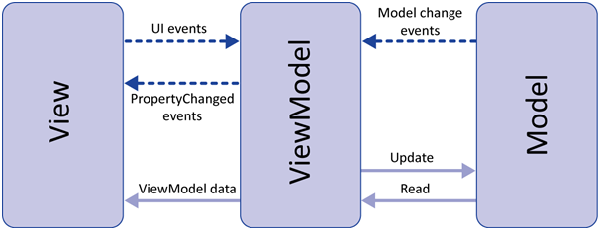
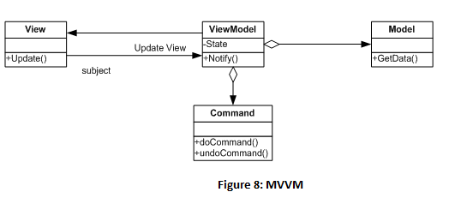
MVVM
Ничего не напоминает?

Slide 35
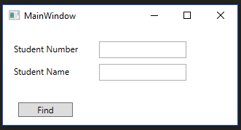
Представление WPF (MVVM)
<Window x:Class="WpfApp1.MainWindow"
//неймспейсы убраны для краткости
Title="MainWindow" Height="176.559" Width="286.62">
<Grid>
<TextBox x:Name="tbNumber" Text="{Binding Path=Number}" HorizontalAlignment="Left" Height="23" Margin="127,20,0,0" TextWrapping="Wrap" VerticalAlignment="Top" Width="120"/>
<Label Content="Student Number" HorizontalAlignment="Left" Margin="10,17,0,0" VerticalAlignment="Top" Grid.ColumnSpan="2"/>
<Label Content="Student Name" HorizontalAlignment="Left" Margin="10,48,0,0" VerticalAlignment="Top" Grid.ColumnSpan="2"/>
<TextBox x:Name="tbName" Text="{Binding Path=Name}" HorizontalAlignment="Left" Height="23" Margin="127,59,0,0" TextWrapping="Wrap" VerticalAlignment="Top" Width="120"/>
<Button x:Name="btnFind" Command="{Binding Path=FindStudent}" Content="Find" HorizontalAlignment="Left" Margin="21,104,0,0" VerticalAlignment="Top" Width="75" Grid.ColumnSpan="2" />
</Grid>
</Window>

Slide 36
Модель представления WPF
class StudentViewModel : INotifyPropertyChanged
{
public string Name { get; set; }
public int Number { get; set; }
private readonly DelegateCommand findCommand;
public ICommand FindStudent => findCommand;
public StudentViewModel() { findCommand = new DelegateCommand(SearchByNumber);}
private void SearchByNumber(object commandParameter)
{
Name = "Student#" + Number; //здесь мог быть вызов Контроллера
OnPropertyChanged(nameof(Name));
}
public event PropertyChangedEventHandler PropertyChanged;
public void OnPropertyChanged(string prName) =>
PropertyChanged?.Invoke(this, new PropertyChangedEventArgs(prName));
}

Slide 37
Практическое применение MVC/MVVM
MVC
Начинался в эру десктопов (Smalltalk), особой популярности не получил из-за трудности стыковки с имевшимися фреймворками/библиотеками виджетов
«Выстрелил» в 2000х годах в привязке к Вебу – где эта архитектура очень красиво легла на HTTP-протокол (stateless)
MVVM
Начинался в десктопе, и продолжает там существовать (WPF)
Получил «второе дыхание» в 2010х в привязке к сложным веб-приложениям с развитой логикой на клиентской стороне (SPA, Single-Page Applications)

Slide 38
Классическая трехуровневая архитектура - резюме
Модель предметной области, состоящая из набора сущностей (DTO), хранящихся в контейнерах в памяти – проходит через все слои.
Слой представления – реализует интерфейс системы, позволяет пользователю (человеку или другой системе) получать информацию о состоянии модели и отдавать команды на модификацию этого состояния контроллерам бизнес-логики.
Слой бизнес-логики – содержит контроллеры, по команде от слоя представления модифицирующие состояние модели.
Слой логики доступа к данным – обеспечивает персистентность сущностей (загрузку/сохранение в постоянное хранилище)

Slide 39
Классическая трехуровневая архитектура - сценарий
Классическая архитектура подразумевает работу с сущностью как единым целым в CRUD-стиле
Типовой сценарий от лица слоя бизнес-логики:
Получить от пользователя через слой представления команду на загрузку сущности
Найди и загрузить ее из базы через слой доступа к данным
Поместить ее во временное хранилище в модели (контейнер c DTO)
Передать на слой представления для выдачи пользователю («отрисовки»)
Получить от пользователя через слой представления новые (отредактированные) данные сущности, изменить модель в соответствии с ними
Получить от пользователя через слой представления команду сохранения изменений в постоянном хранилище
Передать измененную сущность слою доступа к данным для сохранения

Slide 40
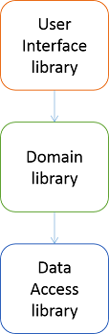
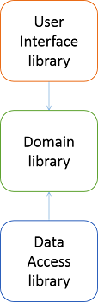
Развитие слоистой архитектуры
Данная архитектура датацентрична
В основе – единое хранилище данных
Все слои зависят от структуры данных
Наследие ранней клиент-серверной архитектуры, где сервер БД, зачастую, был единственной точкой объединения системы («толстые клиенты»)
Для современных систем более характерен доменоцентричный подход
В основе – доменная модель (модель предметной области).
Все слои зависят от модели, в т.ч. хранение данных – такой же обслуживающий процесс как и их визуализация.
Характерная черта микросервисной архитектуры – отдельные хранилища для каждого микросервиса.
Принцип инверсии зависимостей SOLID
Абстракции не должны зависеть от деталей. Детали должны зависеть от абстракций

Slide 41
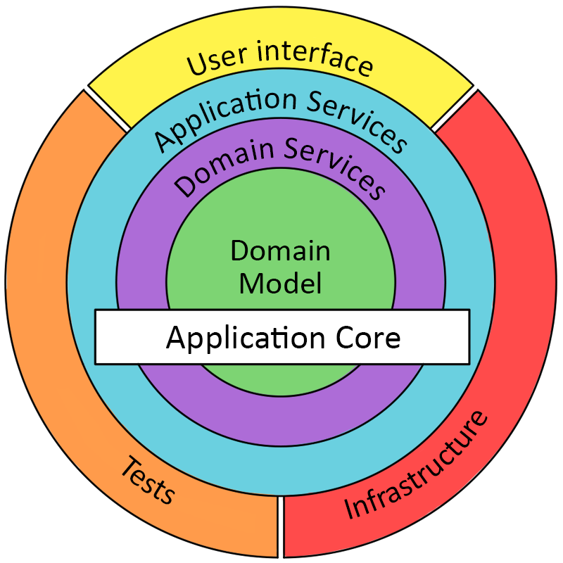
Луковая архитектура
Ядро системы:
Доменная модель – сущности предметной области
Доменные сервисы – общая для всей предметной области логика
Сервисы приложения – специфичная для данного приложения логика
Внешние модули:
Интерфейс пользователя
Тесты
Инфраструктура – хранение данных, передача по сети другим системам и т.п.

Slide 42
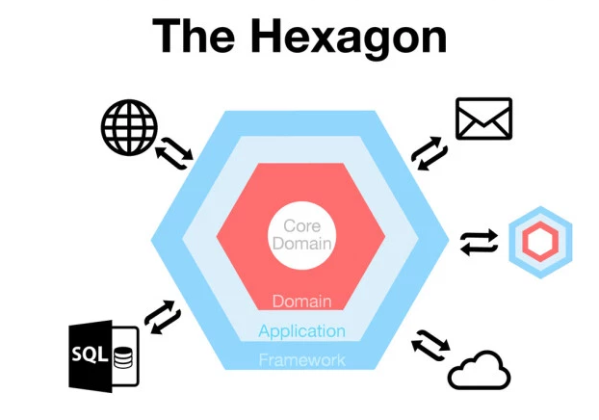
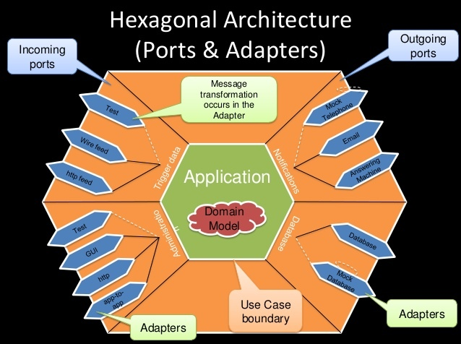
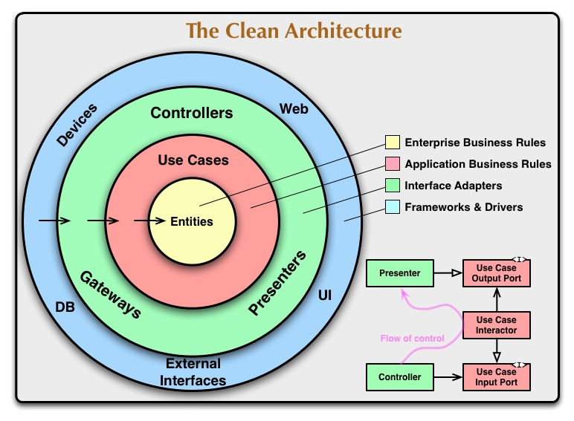
Разновидности

Slide 43
Плюсы и минусы доменного подхода (DDD т.д.)
Плюсы
Не всегда оправдано выставление наружу полного набора сущностей и примитивных операций (CRUD) над ними
Сущности могут быть чересчур сложными или не все их свойства могут быть сделаны доступными внешнему клиенту
Бизнес-сценарий может требовать сложного транзакционного взаимодействия над множеством различных сущностей, и выносить его на какой-то внешний уровень было бы вредно.
Адекватная доменная модель может позволить легко и гибко реализовывать любые бизнес сценарии прозрачным и понятным способом. В теории
Минусы
Сложно, дорого, долго. ОЧЕНЬ. Экономическая эффективность под большим вопросом.
Масштабирование – требует дополнительных усилий.
Попытка загнать все сценарии использования в одну доменную модель обычно терпит фиаско
Пример из жизни – построение отчетности, используя классический репозиторий –> Java OOM.

Slide 44
CQRS (Command and Query Responsibility Segregation)
Контекст
Необходимо реализовать работу с сущностями системы не напрямую, а через механизм доменной модели и сервисов, реализующих сложную бизнес-логику, при этом не ухудшая производительность простых сценариев (поиск, отчетность) и сохраняя легкость масштабирования.
Задача
Как организовать простой, понятный и непротиворечивый интерфейс (как пользовательский, так и межкомпонентный) для работы со сложными сценариями использования системы?
Решение
Паттерн CQRS предоставляет отдельные интерфейсы для реализации операций чтения и записи
Это позволяет разделить сущности для этих операций – не обязательно везде использовать полные сущности
Команды позволяют реализовать сложные операции для реализации целых бизнес-сценариев

Slide 45
CQRS (Command and Query Responsibility Segregation)
Элементы
Команды – операции обновления данных
Запросы – операции считывания данных
Ограничения
Запросы не могут менять данные, а лишь считывают состояние
Команды не получают информацию о состоянии, а только меняют данные
Трудности
Гораздо сложнее в реализации, чем классический CRUD
Есть ряд (успешно решаемых) сложностей с распараллеливанием
При разделении хранилищ чтения и записи возникает задача обеспечения их консистентности

Slide 46
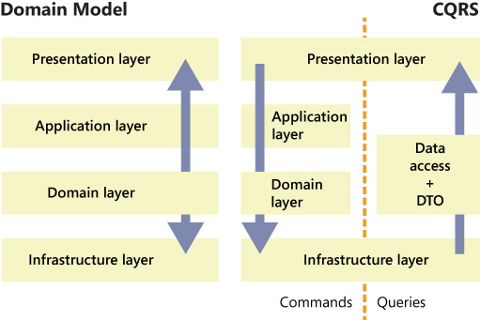
Разделение ответственностей

Slide 47
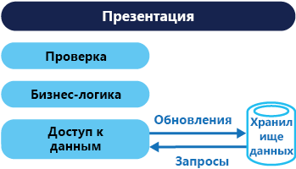
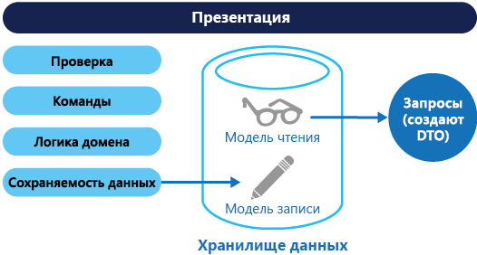
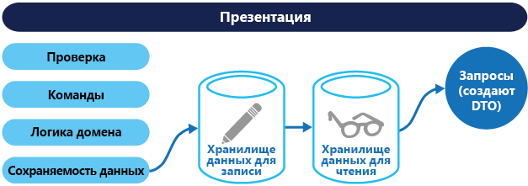
Классика vs CQRS

Slide 48
Разница между CRUD и CQRS на примере
Сценарий:
Система управления кадрами
Нужно увеличить оклад Василия Пупкина на 5 000 р.
CRUD-подход
Найти по имени ID записи Василия Пупкина
Считать запись по ID
Модифицировать запись
Сохранить запись
CQRS-подход
Найти по имени ID записи Василия Пупкина
Вызвать специальный метод изменения оклада для ID и передать ему параметром величину изменения, и с какой даты внести изменения.
Данный метод не просто поменяет величину оклада в БД, но и выполнит все связанные в этим изменением перерасчеты, требуемые законодательством и правилами бухучета.

Slide 49
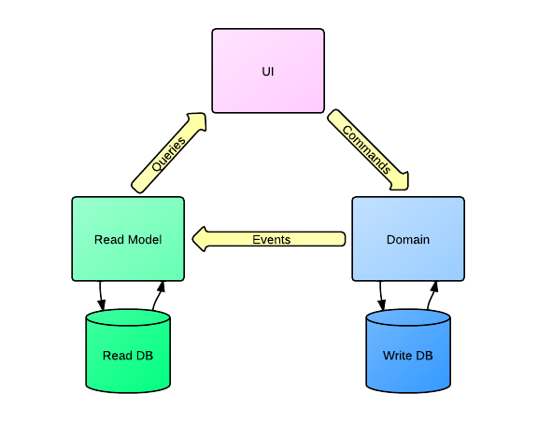
CQRS с раздельными хранилищами

Slide 50
Проблема счетчика лайков
Счетчик лайков в соцсети
Миллионы пользователей онлайн, работающие через десятки АПИ-серверов одновременно и генерирующие сотни лайков в секунду для популярных вирусных постов.
Объект Пост – довольно крупный агрегат, включающий в себя ссылку на объект Пользователь, контейнер объектов Лайк, объекты Медиа и т.п.
Проблема - как записать данные в доменную базу и как одновременно читать их?
Поднять весь агрегат объекта Пост в память, со всеми связанными объектами, обновить с учетом всех бизнес-правил и сохранить в БД?
Удачи.
И даже прямым SQL - сложно
Проблемы конкурентности записи – блокировки в БД
Эскалация блокировок
Чистота чтения (и связанные с ней блокировки)

Slide 51
Изобретаем Event Sourcing
Решение
Вместо того, чтобы толпой ломиться на запись в одну единственную строку большой общей БД – пишем множество отдельных записей-фактов о произошедших событиях вида:
{действие: лайк; юзер: №хххх; пост: №ууууу;}
Обновляем отдельный счетчик (минимального объема, лишь одно число) в максимально быстрой и небольшой in-memory БД ключ-значение для последующего чтения (частичная модель чтения – для отображения счетчика в ленте - достаточно)
Обновление полного агрегата объекта Пост в доменной модели (подвязка объектов Лайк, обновление поля-счетчика в объекте) в БД происходит в пакетном режиме в фоне, отдельным процессом. Вместе с ним обновляется и модель чтения.

Slide 52
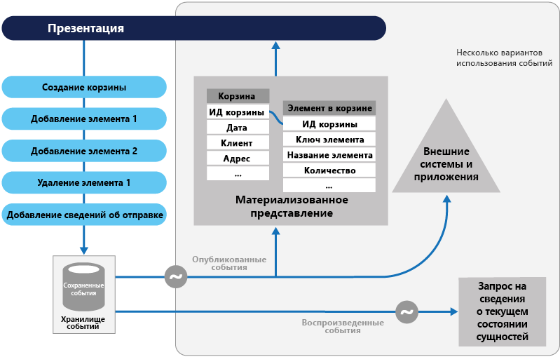
CQRS и Event Sourcing
Часто CQRS используется вместе с паттерном Event Sourcing (источник событий)
Все действия пользователя приводят к созданию команды, которая помещается в хранилище событий
Команды могут
Менять данные, которые затем считываются запросами
Напрямую транслироваться заинтересованным (подписанным) клиентом, и они сами будут на них реагировать
Отправлять внешним системам на обработку

Slide 53
Шаблоны в игростроении По книге Robert Nystrom “Game Programming Patterns”
Управляющие шаблоны
Игровой цикл(Game Loop)
Методы обновления ( Update Methods)
Двойная буферизация (Double Buffering)
Поведенческие шаблоны
Байткод (Bytecode)
Подкласс песочница (Subclass Sandbox)
Объект тип (Type Object)
Шаблоны снижения связности (Decoupling Patterns)
Компонент(Component)
Очередь событий (Event Queue)
Поиск службы (Service Locator)
Шаблоны оптимизации
Локальность данных(Data Locality)
Грязный флаг(Dirty Flag)
Пул объектов(Object Pool)
Пространственное разбиение

Slide 54
Игровой цикл
Контекст
Игра – интерактивная программа, т.е. она взаимодействует с пользователем, принимая от него ввод, изменяет состояние модели игрового мира и выводит его новое состояние пользователю.
При этом игровой мир должен жить и без взаимодествия с пользователем (не должен «замирать» в ожидании ввода)
Задача
Устранить зависимость игрового времени от пользовательского ввода и скорости процессора.
Решение
Игровой цикл работает на протяжении всей игры. На каждом своем цикле игровой цикл обрабатывает пользовательский ввод, обновляет состояние игры и рендерит игру.
А еще он следит за ходом времени и управляет скоростью игрового процесса.

Slide 55
Игровой цикл
На каждом своем шаге игровой цикл обрабатывает пользовательский ввод, обновляет состояние игры и рендерит игру.
while (true) { processInput(); update(); render(); }

Slide 56
Игровой цикл
Хороший игровой цикл следит за ходом времени и управляет скоростью игрового процесса, разбивая его на кадры.
MS_PER_FRAME = 1000мс/FPS
Если FPS=60, то MS_PER_FRAME ~= 16
while (true) { double start = getCurrentTime(); processInput(); update(); render(); sleep(start + MS_PER_FRAME - getCurrentTime()); }

Slide 57
Игровой цикл
Что, если у нас шаг цикла занимает более 16 мс?
double lastTime = getCurrentTime(); while (true) { double current = getCurrentTime(); double elapsed = current - lastTime; processInput(); update(elapsed); render(); lastTime = current; }

Slide 58
Игровой цикл
Рендеринг – ресурсоемкое занятие, и иногда модель стоит обновлять чаще, чем картинку, для повышения точности вычислений.
double previous = getCurrentTime(); double lag = 0.0; //насколько игровое время отстало от реального while (true) { double current = getCurrentTime(); double elapsed = current - previous; previous = current; lag += elapsed; processInput(); while (lag >= MS_PER_UPDATE) { update(); lag -= MS_PER_UPDATE; } render(); }

Slide 59
Игровой цикл
Использование цикла событий платформы:
Это просто. Вам не придется заботиться о написании и оптимизации собственного игрового цикла.
Хорошо сопрягается с платформой. Вам не придется заботиться о деталях работы с платформой.
Вы теряете управление таймингом. Платформа будет вызывать ваш код по своему усмотрению.
Использование игрового цикла движка:
Вам не придется его писать.
Вам не удастся его написать.
Написание самостоятельно:
Полный контроль. Вы можете делать все что хотите. Архитектуру можно специально разрабатывать исходя из нужд вашей игры.
Вам нужен интерфейс для взаимодействия с платформой.

Slide 60
Метод обновления
Контекст
Игровой мир должен содержать множество независимо действующих объектов. Они должны жить своими жизнями, параллельно друг с другом в едином времени.
Задача
Симуляция коллекции независимых объектов с помощью указания каждому объекту обработки одного кадра поведения за раз.
Решение
Игровой мир содержит коллекцию объектов. Каждый объект реализует метод обновления, симулирующий один кадр поведения объекта. На каждом кадре игра обновляет каждый объект из коллекции.

Slide 61
Метод обновления
class Entity { public: Entity(): x_(0), y_(0) {} virtual ~Entity() {} virtual void update() = 0; double x() const { return x_; } double y() const { return y_; } void setX(double x) { x_ = x; } void setY(double y) { y_ = y; } private: double x_; double y_; };

Slide 62
Метод обновления
class World { public: World(): numEntities_(0) {} void gameLoop() { while (true) { // Обработка пользовательского ввода... // Обновление каждой из сущностей. for (int i = 0; i < numEntities_; i++) { entities_[i]->update(); } // Физика и рендеринг... } } private: Entity* entities_[MAX_ENTITIES]; int numEntities_; };

Slide 63
Метод обновления
class Patrol: public Entity { public: Patrol(): patrollingLeft_(false) {} virtual void update() { if (patrollingLeft_) { setX(x() - 1); if (x() == 0) patrollingLeft_ = false; } else { setX(x() + 1); if (x() == 100) patrollingLeft_ = true; } } private: bool patrollingLeft_; };

Slide 64
Двойная буферизация
Контекст
Когда игра отрисовывает мир, видимый пользователем, она делает это отдельными кусочками: горы вдали, крутые холмы, деревья, все по очереди. Если пользователь увидит этот процесс отрисовки в таком инкрементном режиме, иллюзия когерентности мира теряется. Сцена должна обновляться плавно и быстро, образуя последовательность законченных кадров, появляющихся мгновенно.
Задача
Дать возможность ряду последовательных операций выполняться мгновенно или одновременно
Решение
Класс буфера инкапсулирует буфер - часть состояния, которое можно изменить. Буфер изменяется постепенно, но мы хотим чтобы внешний код увидел изменение как единый атомарный процесс. Чтобы это стало возможным, класс хранит два буфера: следующий и текущий.
Когда требуется считать информацию из буфера - всегда используется текущий. А когда информация записывается - используется следующий буфер. Когда изменения закончены, операция обмена(swap) мгновенно меняет местами следующий и текущий буферы так что новый буфер становится видным публично. Старый текущий буфер теперь доступен для повторного использования в качестве следующего буфера.

Slide 65
Байткод
Контекст
Многие элементы поведения игрового мира должны сильно варьироваться, причем, желательно, уже после выпуска игры (моды)
Использование шаблона Интерпретатор GoF – медленное решение
Задача
Обеспечить поведению гибкость данных, декодируемых в виде инструкций для виртуальной машины.
Решение
Набор инструкций определяет низкоуровневые операции, которые можно выполнить. Они кодируются в виде последовательности байтов.
Виртуальная машина выполняет эти инструкции по одной за раз, используя стек промежуточных значений. Комбинируя инструкции можно определить сложное высокоуровневое поведение.

Slide 66
Подкласс-песочница
Контекст
Многие элементы поведения должны сильно варьироваться между подклассами одного суперкласса, сохраняя общий интерфейс
Задача
Определение поведения в подклассе с помощью набора операций, предоставляемых базовым классом.
Решение
Базовый класс определяет абстрактный метод песочницу и несколько предоставляемых операций (provided operations). Объявление их защищенными явно означает что они предназначены только для использования классами наследниками. Каждый унаследованный подкласс песочницы реализует метод песочницы с помощью предоставляемых операций.
Вариации на тему шаблонов GoF «Фасад» и «Шаблонный метод»

Slide 67
Объект-тип
Контекст
Необходимо иметь возможность гибко добавлять и убирать множество различных типов игровых объектов и моделировать их с помощью стандартных средств ООП, таких как иерархия, может быть накладно.
Задача
Сделать более гибким создание новых "классов" с помощью создания класса, каждый экземпляр которого может представлять собой другой тип объекта.
Решение
Заменяем наследование композицией и делегируем классово-специфичные функции объекту-типу.
Вариации на тему шаблонов GoF Прототип, Приспособленец (Flyweight)и Состояние.
Сложный вариант, надо иметь веские причины

Slide 68
Компонент
Контекст
С ростом сложности моделей объектов игрового мира растет сложность их реализации. В итоге можно прийти к тому, что множество аспектов поведения реализуется (игровую логику, физику, отрисовку, озвучку, управление и т.п) в одном классе модели, превращая его в чрезмерно большой и неуправляемый код.
Задача
Позволяет одной сущности охватывать несколько областей, не связывая их между собой.
Решение
Единая сущность охватывает множество областей. Для сохранения изолированности областей, код для каждой помещается в свой собственный класс компонент. Сущность упрощается до простого контейнера компонентов.

Slide 69
Очередь событий и Поиск службы (Service Locator)
Применение в игростроении рассмотренных ранее архитектурных шаблонов (внутри игрового процесса)
Очередь событий – Publisher-Subscriber
Так как игровой цикл живет не в реальном времени, ввод пользователя не получается обрабатывать сразу, а приходится буферизировать в очереди сообщений
Событийно-ориентированная архитектура общения объектов внутри игрового мира.
Поиск службы – Брокер
Обеспечивает глобальную точку доступа к службе без привязки пользователя к конкретному классу, который ее реализует.

Slide 70
Локальность данных
Контекст
В некоторых задачах критично обеспечить максимальную производительность игрового мира
Задача
Ускорение доступа к памяти с помощью более удобного для кэширования процессором размещения данных.
Решение
Современные процессоры обладают кэшем для ускорения доступа к памяти. Доступ к памяти, находящейся рядом с той, к которой мы только что обращались - значительно быстрее. Используйте это свойство для ускорения работы с помощью увеличения локальности данных - размещение данных в памяти последовательно, в порядке их обработки.

Slide 71
Флаг изменений («грязный флаг», Dirty flag)
Контекст
Объекты в игровом мире связаны в иерархию – одни первичны, другие вторичны, что означает, что изменение первых вызывает изменение вторых.
Набор первичных данных изменяется со временем. Набор вторичных данных вычисляется на основе первичных с помощью ресурсоемкого процесса.
Задача
Избегать ненужной работы откладывая ее до тех пор, пока не потребуется результат.
Решение
"Грязный" флаг отслеживает рассинхронизацию вторичных данных с первичными. Он устанавливается у вторичных данных тогда, когда первичные данные изменяются. Если флаг установлен, когда нам понадобились вторичные данные, они вычисляются и флаг снимается. В противном случае используются уже вычисленные вторичные данные.

Slide 72
Пул объектов
Контекст
Создание и удаление большого количества однотипных объектов требует времени и фрагментирует память
Задача
Улучшение производительности и эффективности использования памяти за счет повторного использования объектов из фиксированного пула, вместо их индивидуального выделения и освобождения.
Решение
Определим класс пула, содержащего коллекцию многоразовых объектов. Каждый объект поддерживает запрос "используется" (отличие от GoF Приспособленца!), означающий что он сейчас "жив". Когда пул инициализируется, он сразу создает всю коллекцию объектов (обычно выделяя один последовательный участок памяти) и инициализирует их всех состоянием " не используется".
Когда вам понадобится новый объект, вы запрашиваете его у пула. Он ищет доступный объект, инициализирует его значением "используется" и возвращает. Когда объект больше не нужен, он снова возвращается в состояние "не используется". Таким образом, объекты можно свободно создавать и удалять без необходимости выделять память или другие ресурсы.

Slide 73
Пространственное разбиение
Контекст
Перебор и отрисовка всех объектов может быть чрезмерно ресурсоемкой. Необходимо найти и отрисовать только те объекты, которые необходимо.
Задача
Эффективный поиск находящихся рядом объектов с помощью сохранения их в структуре данных с организацией на основе их местоположения.
Решение
Есть набор объектов, каждый из которых обладает позицией в пространстве. Объекты хранятся в пространственной структуре данных, организованной на основе их позиций. Эта структура данных позволяет вам эффективно запрашивать объекты, находящиеся возле указанной позиции. Когда позиция объекта изменяется, позиционная структура данных обновляется и поиск можно продолжать.
Внутренняя индексация объектов.

